Slide 1

Интерактивный трекер экологических заданий
Основы промышленного программирования
Участники
Светличный Андрей
Королёва Арина
Руководитель
Педагог ГБОУ Школа № 444
Королёва Наталия Александровна

Slide 2

Введение
Проект представляет собой веб-приложение на микрофреймворке Flask
Что умеет приложение
Регистрация по нику, отметка выполненных «зелёных» заданий, накопление баллов, отслеживание прогресса и позиции в общем рейтинге.
Цель проекта
Изучение основ веб-разработки на Python: работа с базами данных, управление сессиями пользователей.

Slide 3
Постановка задачи
ТЕХНИЧЕСКОЕ ЗАДАНИЕ
Программа должна уметь:
01
02
03
Страница входа
Регистрация
Список заданий
Отображение страницы входа с полем для ввода ника.
Регистрация нового пользователя при первом входе.
Главная страница со списком экологических заданий, каждое из которых можно отметить как выполненное или снять отметку.
04
05
06
Пересчёт баллов
Прогресс-бар
Таблица лидеров
Автоматический пересчёт баллов: при выполнении задания баллы начисляются, при отмене — списываются.
Подсчёт процента выполненных заданий от общего числа.
Топ-10 пользователей по баллам.
07
Выход из аккаунта
Возможность выхода из аккаунта.

Slide 4
Описание проекта
СТРУКТУРА
Модули и библиотеки
Шаблоны
Основные функции (маршруты)
index.html — основной шаблон главной страницы
init_db() — создание таблиц и добавление стартовых заданий
index() — главная страница, отображение задач, баллов, прогресса и рейтинга
toggle_task(task_id) — переключение состояния выполнения задания
login() — страница входа/регистрации
logout() — выход из аккаунта
База данных
Файл db.sqlite с таблицами:
users — пользователи и их баллы
tasks — задания
Структура проекта
Проект состоит из одного основного файла main.py и вспомогательных компонентов.
Flask
sqlite3
Веб-фреймворк: render_template, request, redirect, url_for, session, flash
Работа с базой данных SQLite

Slide 5

Алгоритм работы программы
Вход по нику
Главная страница
Регистрация или авторизация пользователя.
Загружает задания, баллы и рейтинг.
Запуск init_db()
Переключение задания
Создаёт БД и стартовые задания.
Обновляет баллы и прогресс.
При запуске приложения вызывается init_db(), которая создаёт файл db.sqlite и таблицы (если их нет), а также заполняет таблицу задач четырьмя стартовыми заданиями.
Авторизация
Главная страница
Проверка статуса
На странице входа пользователь вводит ник. Если такого ника ещё нет, создаётся новая запись в users, иначе используется существующая. ID пользователя сохраняется в сессии.
После входа открывается главная страница /. Сервер загружает из БД: баллы пользователя; все задания с полем completed_by_user; топ-10 игроков по очкам.
Для каждого задания проверяется, совпадает ли completed_by_user с ID текущего пользователя — так определяется статус выполнения. Подсчитывается прогресс в процентах.
Переключение задания
Выход
Пользователь видит список заданий. При нажатии на переключатель (ссылка /toggle_task/) сервер: получает текущего пользователя и задание; если задание уже выполнено этим пользователем — очищает completed_by_user и вычитает баллы; если не выполнено — записывает ID пользователя и прибавляет баллы. После этого страница обновляется с новыми значениями.
При нажатии «Выйти» сессия очищается, пользователь возвращается на экран входа.

Slide 6

Пример кода
ФУНКЦИЯ TOGGLE_TASK
Ниже приведён фрагмент функции toggle_task, демонстрирующий логику переключения задания и изменения баллов:
@app.route('/toggle_task/<int:task_id>')
def toggle_task(task_id):
if 'user_id' not in session:
return redirect(url_for('login'))
user_id = session['user_id']
conn = sqlite3.connect('db.sqlite')
cur = conn.cursor()
cur.execute('SELECT completed_by_user, score FROM tasks WHERE id = ?', (task_id,))
row = cur.fetchone()
if row:
completed_by_user, score = row
if completed_by_user == user_id:
# Задание уже выполнено — отменяем
cur.execute('UPDATE tasks SET completed_by_user = NULL WHERE id = ?', (task_id,))
cur.execute('UPDATE users SET score = score - ? WHERE id = ?', (score, user_id))
else:
# Задание не выполнено — выполняем
cur.execute('UPDATE tasks SET completed_by_user = ? WHERE id = ?', (user_id, task_id))
cur.execute('UPDATE users SET score = score + ? WHERE id = ?', (score, user_id))
conn.commit()
conn.close()
return redirect(url_for('index'))
Создание, загрузка и сохранение счетчика Best_score.

Slide 7
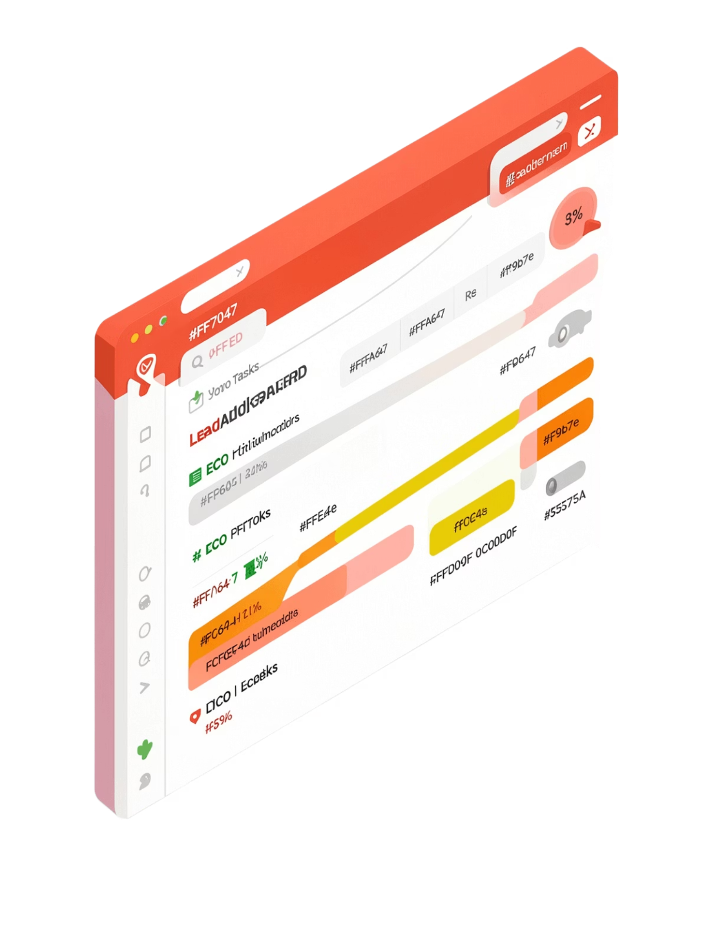

Результаты работы
При запуске приложения (python main.py) и переходе в браузере по адресу http://127.0.0.1:5000 открывается красивая страница входа с иконкой листа и формой.
🌿 Страница входа
Красивая страница входа с иконкой листа и формой. После ввода ника открывается главная страница.
📋 Главная страница
Со списком эко-заданий, количеством баллов, прогресс-баром и таблицей лидеров.
⚡ Мгновенное обновление
Любое задание можно отметить выполненным. Баллы мгновенно обновляются. При повторном нажатии задание снимается, баллы возвращаются.
📊 Прогресс и рейтинг
Прогресс растёт с каждым выполненным пунктом. В лидерборде отображаются лучшие пользователи.
Всё работает в соответствии с заданием. База данных автоматически создаётся и наполняется тестовыми данными. Приложение стабильно, поддерживает нескольких пользователей.

Slide 8


Заключение
В процессе создания проекта я освоил:
Flask
SQLite
Аутентификация
Основы работы с микрофреймворком Flask: маршрутизация, шаблоны, обработка форм, сессии, flash-сообщения.
Взаимодействие с базой данных SQLite через встроенный модуль sqlite3: создание таблиц, запросы с параметрами, предотвращающие SQL-инъекции.
Реализацию системы аутентификации без паролей через сессии.
Toggle-логика
Интерфейс
Логику переключения состояний (toggle) с изменением числовых показателей (баллы).
Вёрстку интерфейса с использованием Bootstrap 5 и иконок Font Awesome (встроено прямо в строку шаблона входа).
Возможности расширения: добавить уровни, разные типы заданий, восстановление пароля, уведомления, более красивый интерфейс на основе render_template.

Slide 9
Список источников
1
Документация Flask
https://flask.palletsprojects.com/
2
Документация SQLite
https://docs.python.org/3/library/sqlite3.html
3
Официальная документация Bootstrap 5
https://getbootstrap.com/docs/5.3/
4
Font Awesome
https://fontawesome.com/
5
Учебные материалы по Flask на русском языке
flask-russian-docs.readthedocs.io
6
Статьи по созданию трекеров привычек
Habr, Хекслет и др.

